Slide 1
ShopFlow
SF
Plateforme e-commerce multi-vendeurs
Backend Spring Boot 3 · Frontend Next.js · JWT · JPA · MapStruct
Mini-projet · 3 semaines
Réalisé par : Mohamed Yassine MAALOUL
Encadrante : Dr. Ing. Ghada Feki
Année universitaire 2025 / 2026

Slide 2
Sommaire
02 / 20
01
Contexte & problématique
10
Fonctionnalités — client
02
Objectifs pédagogiques
11
Fonctionnalités — vendeur
03
Cahier des charges
12
Fonctionnalités — administrateur
04
Architecture technique
13
Workflow d'une commande
05
Stack technologique
14
Dashboards analytiques
06
Modèle de données
15
Avis & modération
07
API REST
16
Frontend Next.js
08
Sécurité & JWT
17
Persistance & données de démo
09
Écrans d'authentification
18
Conclusion & perspectives
ShopFlow — Mini-Projet E-commerce · 2025 / 2026
Dr. Ing. Ghada Feki

Slide 3
Contexte & problématique
03 / 20
Construire une marketplace B2C moderne et réaliste
Pourquoi ShopFlow ?
3 profils utilisateurs
• Le e-commerce pèse > 1000 Md$ /an — besoin d'architectures scalables et sécurisées.
• Une marketplace met en relation trois acteurs : clients, vendeurs, administrateurs.
• La plateforme doit gérer : catalogue, panier, commandes, stock, paiement simulé et avis.
• Enjeu pédagogique : couvrir toute la chaîne Spring Boot ↔ API REST ↔ Next.js.
CUSTOMER
Navigue, achète, note.
SELLER
Publie, gère stock et commandes.
ADMIN
Modère, supervise, analyse.
ShopFlow — Mini-Projet E-commerce · 2025 / 2026
Dr. Ing. Ghada Feki

Slide 4
Objectifs pédagogiques
04 / 20
Ce que le projet cherche à prouver
API REST complète
Relations JPA complexes
Règles métier réelles
Spring Boot 3 + Jakarta EE + MVC stateless.
ManyToMany, auto-référence, cascade, lazy loading.
Stock, statut de commande, coupons, soft delete.
Authentification robuste
Frontend dynamique
Documentation API
Spring Security 6 + JWT access + refresh tokens.
Next.js 14 app router consommant l'API.
Swagger/OpenAPI 3 accessible sur /swagger-ui.
ShopFlow — Mini-Projet E-commerce · 2025 / 2026
Dr. Ing. Ghada Feki

Slide 5
Cahier des charges
05 / 20
Synthèse des fonctionnalités demandées
Catalogue
Utilisateurs
• Produits + images + catégories M-M
• Recherche full-text + filtres
• Tri / pagination / promotions
• Register / Login JWT (access + refresh)
• Activation/désactivation (ADMIN)
• Reset de mot de passe par token
Panier & Commandes
Avis & Dashboards
• Panier persistant + coupons
• Statut PENDING → DELIVERED
• N° commande ORD-2024-XXXXX · stock vérifié
• Avis vérifié + modération ADMIN
• Dashboards rôle : KPIs, top produits/vendeurs
• Alertes de stock faible
ShopFlow — Mini-Projet E-commerce · 2025 / 2026
Dr. Ing. Ghada Feki

Slide 6
Architecture technique
06 / 20
3 tiers : client Next.js · API Spring Boot · base H2 fichier
Frontend
Backend REST
Base de données
Next.js 14 · App Router · Tailwind
Spring Boot 3 · Jakarta EE
H2 fichier · JPA/Hibernate
• Pages : catalogue, produit, panier, profil
• Dashboards Admin / Vendeur
• Zustand (auth) + Axios (HTTP)
• Intercepteur Bearer + refresh auto
HTTP / JSON
• Controllers → Services → Repos
• MapStruct (DTO ↔ Entity)
• Spring Security 6 + JWT
• Validation Jakarta @Valid
• Swagger UI sur /swagger-ui
JDBC
• Entités JPA + relations M-M
• Fichier ./data/shopflow.mv.db
• Migrations seed + idempotentes
• Prête pour PostgreSQL (prod)
Architecture en couches respectée côté backend (Controller ▸ Service ▸ Repository ▸ Entity).
ShopFlow — Mini-Projet E-commerce · 2025 / 2026
Dr. Ing. Ghada Feki

Slide 7
Stack technologique
07 / 20
Choix dictés par le cahier des charges
Backend
Frontend
Java
17 (LTS)
Next.js
14.2 · App Router
Spring Boot
3.3.x
React
18
Jakarta EE
Persistence 3, Validation 3
TypeScript
5.x strict
Spring Security
6 + jjwt
Tailwind CSS
3.4
Lombok
@Data, @Builder, @Slf4j
Zustand
5.x (auth store)
MapStruct
DTO ↔ Entity
Axios
HTTP + interceptor JWT
Springdoc OpenAPI
Swagger UI
ESLint
next/core-web-vitals
Base
H2 fichier (prod-ready Postgres)
Charts
SVG natifs (zéro dépendance)
ShopFlow — Mini-Projet E-commerce · 2025 / 2026
Dr. Ing. Ghada Feki

Slide 8
Modèle de données
08 / 20
Entités JPA principales et leurs relations
User
Product
Category
Cart
CartItem
· id
· email (UK)
· motDePasse
· role (enum)
· actif
· id
· nom
· prix
· prixPromo
· stock
· images
· → Seller
· ↔ Category (M-M)
· id
· nom
· description
· → parent (auto-réf)
· id
· → customer (1-1)
· lignes (1-M)
· id
· → cart
· → product
· quantite
Order
OrderItem
Review
Coupon
PasswordResetToken
· id
· numeroCommande
· statut (enum)
· sousTotal · totalTTC
· → customer
· id
· → order
· → product
· quantite · prixUnitaire
· id
· → customer · → product
· note (1-5)
· approuve (bool)
· id
· code (UK)
· type (PCT/FIXE)
· valeur · expire
· id
· token (UUID×2)
· → user
· expire (60 min)
Contraintes : email/coupon codes UK, cascade + orphanRemoval, FetchType LAZY par défaut.
ShopFlow — Mini-Projet E-commerce · 2025 / 2026
Dr. Ing. Ghada Feki

Slide 9
API REST
09 / 20
40+ endpoints documentés via Swagger UI (/swagger-ui)
/api/auth
/api/products
· POST /register
· POST /login
· POST /refresh
· POST /logout
· POST /forgot-password
· POST /reset-password
· GET /?size&page&q&promo
· GET /{id}
· POST · PUT · DELETE
· GET /top-selling
· GET /low-stock
/api/cart
/api/orders
· GET /
· POST /items
· PUT /items/{id}
· DELETE /items/{id}
· POST · DELETE /coupon
· POST /
· GET /{id}
· GET /my
· GET /sales (SELLER/ADMIN)
· PUT /{id}/status
· PUT /{id}/cancel
/api/reviews
/api/dashboard · /api/users · /api/categories · /api/coupons
· POST /
· GET /product/{id}
· PUT /{id}/approve
· DELETE /{id}
· GET /mine · GET /reviewable
· Dashboards admin / seller
· Activation / désactivation user
· CRUD catégories (ADMIN)
· CRUD + validate coupons
ShopFlow — Mini-Projet E-commerce · 2025 / 2026
Dr. Ing. Ghada Feki

Slide 10
Sécurité & authentification
10 / 20
Spring Security 6 + JWT (jjwt) — stateless, scalable
Flow d'authentification
Décisions clés
1
POST /auth/login → access + refresh
• Access token 24h, refresh 7j (constantes ajustables).
• Mots de passe : BCrypt 10 rounds.
• BCrypt + JWT stateless ⇒ aucun stockage session serveur.
• Compte désactivé : login bloqué avec message explicite.
• Reset via token usage-unique 60 min + messages génériques (pas de fuite d'email).
• CORS + CSRF : configurés pour JSON stateless.
2
access stocké dans localStorage
3
Axios interceptor ajoute Bearer
4
Si 401 → refresh auto + retry
5
@PreAuthorize filtre par rôle
ShopFlow — Mini-Projet E-commerce · 2025 / 2026
Dr. Ing. Ghada Feki

Slide 11
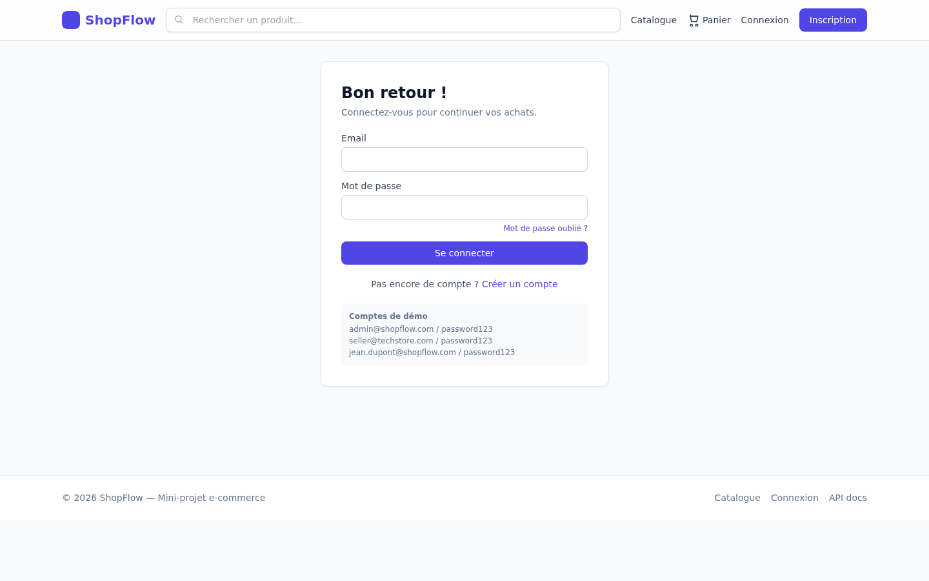
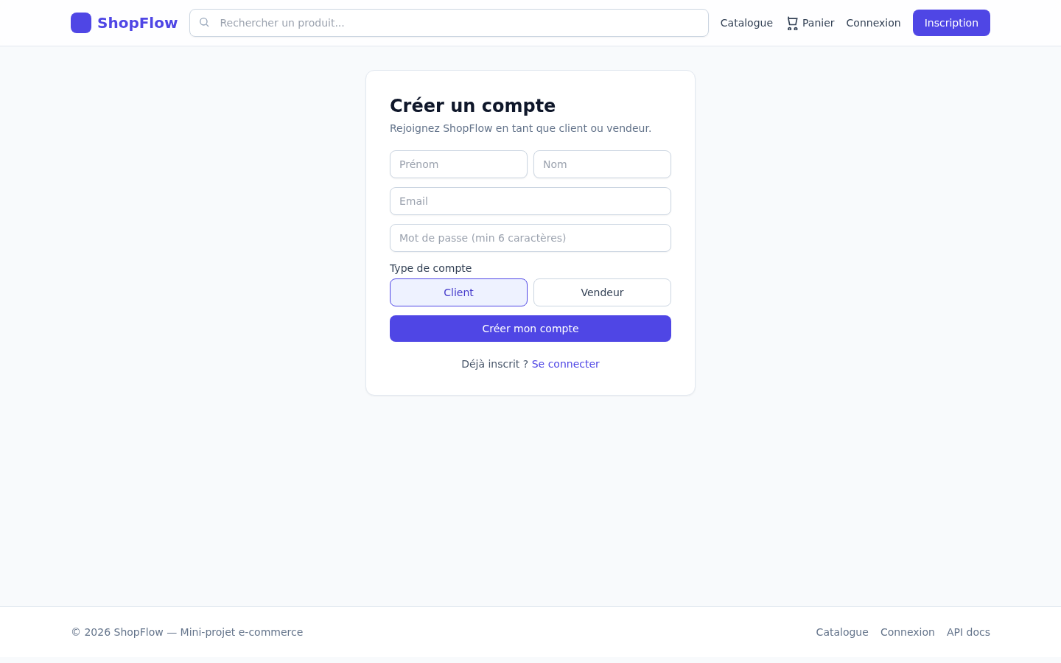
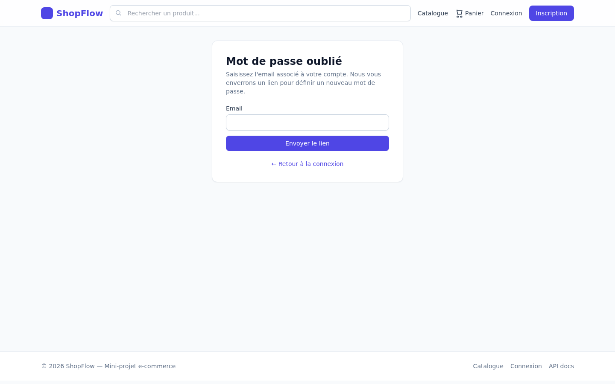
Écrans d'authentification
11 / 20
Register · Login · Mot de passe oublié (reset 60 min)
Login (JWT)
Inscription
Mot de passe oublié
Flow reset de mot de passe
Saisie email
›
Token UUID×2 · TTL 60 min
›
Lien /reset-password?token=…
›
Nouveau mdp + redirection login
Sécurité : messages génériques (pas de fuite), token single-use, suppression après reset.
ShopFlow — Mini-Projet E-commerce · 2025 / 2026
Dr. Ing. Ghada Feki

Slide 12
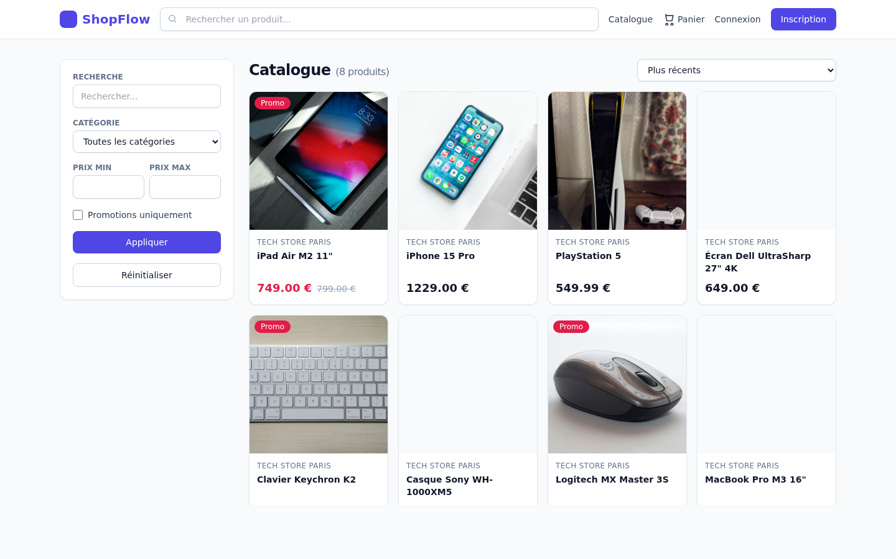
Fonctionnalités — rôle CUSTOMER
12 / 20
Parcours d'achat complet, de la recherche à l'avis
• Catalogue : recherche, filtres catégorie · prix · promo, tri · pagination.
• Fiche produit : images, prix barré, variantes, avis agrégés + notation.
• Panier persistant (survit à la déconnexion) + application de coupons.
• Tunnel de commande : adresses multiples, récap TTC, simulation paiement.
• Suivi de commande : timeline Commandée › Payée › Préparation › Expédiée › Livrée.
• Annulation possible tant que PENDING/PAID + remboursement + restock automatique.
• Espace profil : historique commandes, avis à laisser, avis déjà postés.
Page Catalogue · filtres live
ShopFlow — Mini-Projet E-commerce · 2025 / 2026
Dr. Ing. Ghada Feki

Slide 13
Fonctionnalités — rôle SELLER
13 / 20
Vendeur : catalogue, stock, commandes reçues, analytics
• CRUD produits : nom, description, prix / promo, stock, images, catégories.
• Soft delete via champ actif (le produit disparaît du catalogue sans perte d'historique).
• Dashboard : CA total, CA 30 jours, en attente, note moyenne ★, variation %.
• Graph ventes 30 jours (Sparkline SVG maison) · top 5 produits.
• Alertes stock ≤ 5 : badges rupture / critique / faible + lien vers le produit.
• Gestion des commandes reçues : filtres par statut, bouton "avancer le statut".
• Seul le vendeur d'une ligne d'article peut la faire avancer (sécurité service).
CA 30 JOURS
COMMANDES
1 249 €
18
NOTE ★
STOCK ≤ 5
4.7
2
ShopFlow — Mini-Projet E-commerce · 2025 / 2026
Dr. Ing. Ghada Feki

Slide 14
Fonctionnalités — rôle ADMIN
14 / 20
Supervision globale, modération, comptes utilisateurs
• Dashboard : revenus totaux, revenus 30j, variation %, panier moyen, nb users / clients / vendeurs.
• Graph ventes 30 jours + CA par catégorie (mini bar chart) + Top 5 vendeurs.
• Panneau "Alertes" : avis en attente, comptes désactivés, produits stock faible.
• Dernières commandes cliquables avec badges de statut colorés.
• Page Utilisateurs : activer/désactiver un compte — compte désactivé ne peut plus se connecter.
• Page Modération des avis : approuver ou rejeter (suppression hard).
• Page Stock faible avec seuil ajustable + badges rupture/critique/faible.
ShopFlow — Mini-Projet E-commerce · 2025 / 2026
Dr. Ing. Ghada Feki

Slide 15
Workflow d'une commande
15 / 20
De l'ajout au panier jusqu'à la livraison
PENDING
PAID
PROCESSING
SHIPPED
DELIVERED
›
›
›
›
Règles métier appliquées
• Numéro généré au format ORD-YYYY-XXXXX (année + séquence atomique).
• Stock décrémenté à la création : si insuffisant → 409 Conflict + rollback.
• CANCELLED autorisé tant que PENDING ou PAID — restock et remboursement simulé.
• Statut avancé uniquement par le vendeur des articles (ou ADMIN).
• Filet anti-régression : le statut ne peut qu'avancer (pas de retour en arrière).
• Service transactionnel (@Transactional) pour garantir l'atomicité.
ShopFlow — Mini-Projet E-commerce · 2025 / 2026
Dr. Ing. Ghada Feki

Slide 16
Dashboards analytiques
16 / 20
Charts SVG natifs — zéro dépendance externe
• Agrégation côté service : revenus totaux, par catégorie, par jour sur 30j.
• Série temporelle 30 jours générée en Java (portable H2 / PostgreSQL).
• Sparkline SVG : courbe de ventes · MiniBarChart : répartition par catégorie.
• Cartes KPI : variation 30j vs période précédente (Δ%), panier moyen.
• Top 5 produits et Top 5 vendeurs triés par CA.
• Requêtes JPQL optimisées : GROUP BY + tri + LIMIT, aucune N+1.
REVENUS TOTAUX
CA 30 JOURS
COMMANDES
PANIER MOYEN
24 599 €
8 120 €
128
192 €
Ventes simulées sur 30 jours (Sparkline SVG)
ShopFlow — Mini-Projet E-commerce · 2025 / 2026
Dr. Ing. Ghada Feki

Slide 17
Avis & modération
17 / 20
Note + commentaire, achat vérifié, validation admin
• Un client ne peut poster qu'une fois par produit acheté (contrainte service).
• Liste "avis à laisser" sur /profile/reviews basée sur les commandes DELIVERED.
• Note moyenne recalculée via JPQL AVG — exposée dans la fiche produit.
• Nouveaux avis créés avec approuve=false → en attente de modération.
• Page /dashboard/admin/reviews : approuver (visible public) ou rejeter (DELETE).
• Badges "En attente" dans le panneau Alertes du dashboard admin.
• Possibilité de supprimer son propre avis côté client.
ShopFlow — Mini-Projet E-commerce · 2025 / 2026
Dr. Ing. Ghada Feki

Slide 18

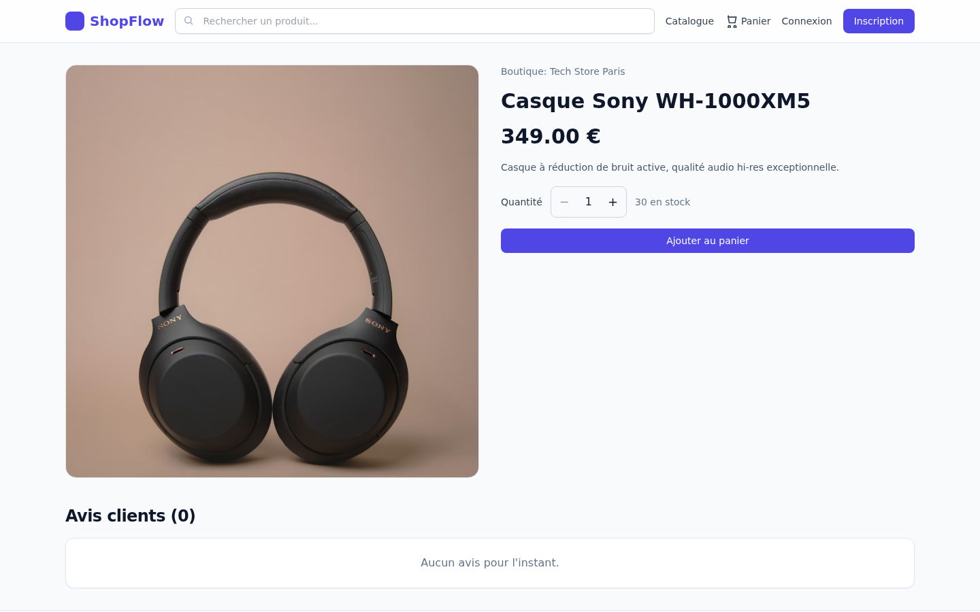
Frontend Next.js
18 / 20
Design responsive · Tailwind · App Router · Zustand
Page d'accueil
Catalogue + filtres
Fiche produit
Qualités UX
• Skeleton / loaders sur chaque fetch, ErrorBox sur erreur, empty states explicites.
• Intercepteur Axios qui rafraîchit automatiquement le JWT expiré (sans interrompre l'utilisateur).
• Composants réutilisables : KpiCard, Sparkline, MiniBarChart, OrderStatusBadge, RatingStars.
• Routes protégées par un DashboardLayout (redirection /login?redirect=… si non connecté).
ShopFlow — Mini-Projet E-commerce · 2025 / 2026
Dr. Ing. Ghada Feki

Slide 19
Persistance & données de démo
19 / 20
H2 fichier prêt à l'emploi + seed exécutable
Choix techniques
Comptes & données seedés
• Base stockée en fichier : ./data/shopflow.mv.db.
• Propriétés Spring : DB_CLOSE_DELAY=-1 ; DB_CLOSE_ON_EXIT=FALSE.
• Les données survivent aux redémarrages du backend.
• Migration idempotente au boot : corrige des URLs d'images cassées.
• Swap Postgres en prod : changer application.properties, aucune modif code.
• 3 comptes de démo (mot de passe : password123) :
• admin@shopflow.com — ADMIN
• seller@techstore.com — SELLER
• jean.dupont@shopflow.com — CUSTOMER
• 8 produits seedés + 4 catégories + 2 coupons + 2 avis en attente.
ShopFlow — Mini-Projet E-commerce · 2025 / 2026
Dr. Ing. Ghada Feki

Slide 20
Conclusion & perspectives
Ce qui a été livré et ce qu'on pourrait améliorer
✔ Livré
→ Perspectives
• Backend Spring Boot 3 complet (40+ endpoints)
• Sécurité JWT + refresh + reset de mot de passe
• Modèle JPA complet, soft delete, transactions
• Frontend Next.js 14 responsive avec dashboards
• Charts SVG natifs, aucune dépendance lourde
• Base H2 fichier persistante + données seed
• Swagger UI + documentation README complète
• Envoi d'e-mails réels (JavaMail) pour le reset
• Paiement Stripe / PayPal en sandbox
• Tests JUnit/Mockito sur la couche Service (+2 bonus)
• Mode sombre + PWA offline (bonus)
• Upload d'images en S3 (au lieu d'URLs distantes)
• Variants de produit (taille/couleur) côté UI
• Migration vers PostgreSQL en production
Merci de votre attention — Questions ?

